Slide 1
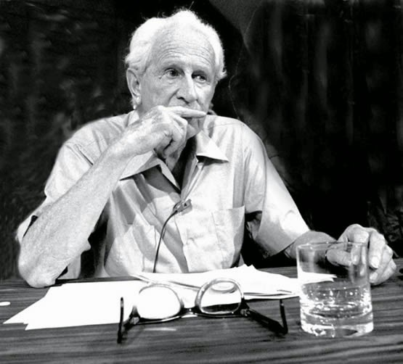
Συνομιλώντας με τα κείμενα του Herbert Marcuse
Γιώργος Γαρίνης
Γιώργος Κεβρεκίδης
Μάτα Κατσούλη
Βιργινία Παπατρέχα

Slide 2

Φιλόσοφος της Σχολής της Φρανκφούρτης (1898–1979)
Εκπρόσωπος της Κριτικής Θεωρίας
Συνδυάζει Μαρξισμό και Ψυχανάλυση (Freud)
Κριτική στη σύγχρονη βιομηχανική κοινωνία και στην τεχνολογική λογική
Κύριο έργο: One-Dimensional Man (1964)
Ποιος είναι ο Marcuse

Slide 3
Βασικά σημεία παρουσίασης
Πολιτισμός και κουλτούρα
Η ανώτερη κουλτούρα
Ο διαχωρισμός των επιστημών
Η απορρόφηση της κουλτούρας από τον πολιτισμό
Η ανάγκη για κοινωνική αλλαγή/ επαναπροσδιορισμός της κουλτούρας
Ο ρόλος της επιστήμης στον επαναπροσδιορισμό της κουλτούρας
Η επιστήμη στο πλευρό της κοινωνίας
Επιστημονική εναντίον μη επιστημονικής κουλτούρας
Ο ρόλος της εκπαίδευσης στη βελτίωση της κοινωνίας

Slide 4
Η Εξίσωση των επιστήμων και ο «τεχνολογικός πολιτισμός»
Οι διαφορές ανάμεσα στις επιστήμες σχεδόν εξαφανιζονται
1
Οι φυσικές, οι κοινωνικές και οι πνευματικές επιστήμες χρησιμοποιούν κοινές μεθόδους
2
Όλες υιοθετούν την εργαλειακή – οπερασιοναλιστική σκέψη.
3
Η αξία μετριέται με βάση τη χρησιμότητα και τη λειτουργικότητα
4
Η «μεταφυσική» και το νόημα απορρίπτονται ως μη επιστημονικά
5

Slide 5
Ορισμός της Οπερασιοναλιστικής Σκέψης
Σκέψη που αξιολογεί τα πάντα βάσει αποτελεσματικότητας και χρησιμότητας.
Δεν αναζητά το νόημα ή το αληθές, αλλά το πρακτικά εφαρμόσιμο.
Μετατρέπει τη γνώση σε τεχνική οργάνωση και έλεγχο.
Εκφράζει τη λογική του τεχνολογικού πολιτισμού.

Slide 6
Η υποτίμηση των επιστημών του πνεύματος
Οι επιστήμες του πνεύματος θεωρούνται «μη επιστημονικές».
Ασχολούνται με έννοιες όπως αξίες, νόημα, εμπειρία.
Στον τεχνολογικό πολιτισμό όμως,
→ πρέπει να “μεταφραστούν” σε μετρήσιμους όρους για να γίνουν αποδεκτές.
Αν το κάνουν, παύουν να είναι αυτό που είναι – χάνουν τη μεταφυσική και ανθρωπιστική τους διάσταση.

Slide 7
Η παραδοσιακή κουλτούρα και το Αρχιμήδειο Σημείο
Η παλιά κουλτούρα ήταν ανεξάρτητη από εργασία και χρησιμότητα.
Δημιούργησε έναν πνευματικό χώρο αυτονομίας και υπέρβασης.
Εκεί μπορούσε να ασκηθεί κριτική και άρνηση απέναντι στην κοινωνία.
Αυτό ήταν το «Αρχιμήδειο σημείο»:
➤ ένα σταθερό σημείο έξω από τον κόσμο, από όπου μπορούσε να τον κρίνει.

Slide 8
Η απώλεια του Αρχιμήδειου Σημείου
Στη σύγχρονη εποχή ο χώρος αυτός εξαφανίστηκε.
Η σκέψη και η τέχνη ενσωματώνονται στο σύστημα.
Η κουλτούρα παύει να αντιστέκεται — γίνεται μέρος του μηχανισμού.

Slide 9
Η κουλτούρα ως προνόμιο και ως άρνηση
Παλιά ήταν προνόμιο μιας μικρής μορφωμένης μειοψηφίας.
Όμως αυτή η διάκριση (πλούσιοι/φτωχοί) επέτρεπε έναν χώρο αντίστασης.
Εκεί μπορούσαν να επιβιώσουν αξίες αντίθετες προς την κοινωνική πραγματικότητα.
Η ανώτερη κουλτούρα εξέφραζε άρνηση, όχι συμφιλίωση.

Slide 10
Η μαζικοποίηση και ενσωμάτωση της κουλτούρας
Σήμερα η κουλτούρα είναι πιο προσβάσιμη από ποτέ.
Διαβάζεται, βλέπεται, ακούγεται — αλλά χωρίς κατανόηση.
Ο πνευματικός χώρος ερμηνείας έχει χαθεί.
Η κριτική και υπερβατική διάσταση της κουλτούρας απορροφάται.
Η τέχνη και η φιλοσοφία μετατρέπονται σε ψυχαγωγία και εμπόρευμα.

Slide 11
Η απορρόφηση της κουλτούρας από τον πολιτισμό
Πολιτισμός (Zivilisation): εργασία, τεχνολογία, παραγωγή, αναγκαιότητα.
Κουλτούρα (Kultur): τέχνη, φιλοσοφία, ελευθερία, υπέρβαση.
Σήμερα:
➤ Η κουλτούρα απορροφάται από τον πολιτισμό.
➤ Χάνεται η ένταση ανάμεσα στο «πρέπει» και στο «είναι».
Οι αξίες της κουλτούρας ενσωματώνονται παιδαγωγικά —
δηλαδή υπηρετούν την προσαρμογή.

Slide 12
Η τεχνολογική κοινωνία
Η τεχνολογική πρόοδος καταργεί την υπέρβαση και τη διάκριση σκοπών/μέσων.
Οι έννοιες (ελευθερία, δικαιοσύνη, ισότητα) χάνουν το κανονιστικό τους περιεχόμενο.
Μεταφράζονται σε όρους συμπεριφοράς και λειτουργικότητας.
Εμφανίζεται ένας ψευδοεμπειρισμός —
όπου η πραγματικότητα ορίζει τι είναι αλήθεια.

Slide 13
Η ολοκληρωτική ενσωμάτωση της κοινωνίας
Η σύγχρονη κοινωνία δεν είναι τυπικά δικτατορική, αλλά ομοιογενής και ολοκληρωτική.
Οι άνθρωποι κινητοποιούνται συνεχώς, αλλά για ψευδείς ανάγκες.
Η «κοινωνία της αφθονίας» ικανοποιεί μόνο ανάγκες που ενισχύουν το σύστημα.
Η ελευθερία γίνεται όργανο προσαρμογής.
Οι άνθρωποι αγαπούν τα δεσμά τους.

Slide 14
Η απώλεια της πνευματικής αυτονομίας
Η εκπαίδευση και τα ΜΜΕ διδάσκουν ετερονομία κάτω από τη μάσκα της αυτονομίας.
Οι άνθρωποι έχουν επιλογές, αλλά μέσα στα όρια του συστήματος.
Η πλειοψηφία αισθάνεται ελεύθερη, όμως
➤ οι γνώμες, ανάγκες και αξίες τους είναι προκαθορισμένες.
Η σκέψη περιορίζεται, ενώ παρουσιάζεται ως ελεύθερη.

Slide 15
Συμπέρασμα
Η κουλτούρα έχασε την αυτονομία και τον κριτικό της χαρακτήρα.
Η τεχνολογική λογική εξουδετερώνει κάθε υπέρβαση.
Οι άνθρωποι ζουν μέσα σε ψευδή ελευθερία και καθοδηγούμενες ανάγκες.
Ο Marcuse καλεί σε επανάκτηση της πνευματικής αυτονομίας
και αναβίωση της κριτικής σκέψης.
Ο Marcuse αφήνει ανοιχτό το ενδεχόμενο ενός άλλου τεχνολογικού πολιτισμού — όπου η τεχνική θα υπηρετεί την ελευθερία, όχι την καταπίεση.

Slide 16
Κουλτούρα- καθρέπτης της πραγματικότητας;
- Η ΚΟΥΛΤΟΥΡΑ ΕΝΔΕΙΚΝΥΤΑΙ ΩΣ «KΑΛΟΣ» ΤΡΟΠΟΣ ΖΩΗΣ
- Η ΚΟΥΛΤΟΥΡΑ ΟΦΕΙΛΕΙ ΝΑ ΕΧΕΙ ΑΝΤΙΚΡΙΣΜΑ ΣΤΗΝ ΚΟΙΝΩΝΙΚΗ ΠΡΑΓΜΑΤΙΚΟΤΗΤΑ
- Η ΚΟΥΛΤΟΥΡΑ ΩΣ ΠΡΑΞΗ «ΕΞΑΝΘΡΩΠΙΣΜΟΥ» ΤΟΥ ΑΤΟΜΟΥ
- ΠΟΤΕ ΑΠΟΤΥΓΧΑΝΕΙ Ο ΡΟΛΟΣ / ΣΚΟΠΟΣ ΤΗΣ ΚΟΥΛΤΟΥΡΑΣ;
1) ΟΤΑΝ ΑΦΟΡΑ ΣΕ ΕΙΔΙΚΟ ΚΟΣΜΟ, ΟΤΑΝ ΑΠΟΚΛΕΙΕΙ ΤΟ ΑΛΛΟΤΡΙΟ.
2) ΟΤΑΝ ΑΡΝΕΙΤΑΙ ΚΑΘΕΤΙ «ΚΑΤΩΤΕΡΟ», ΜΗ ΟΡΘΟΛΟΓΙΚΑ ΠΑΡΑΔΕΚΤΟ

Slide 17
Πότε επιτυγχάνει η κουλτούρα το σκοπό της;
- ΠΩΣ ΕΠΙΤΥΓΧΑΝΕΙ ΜΙΑ «ΑΝΩΤΕΡΗ» ΚΟΥΛΤΟΥΡΑ ΤΟΝ ΚΟΙΝΩΝΙΚΟ ΤΗΣ ΣΚΟΠΟ;
- H ΚΟΥΛΤΟΥΡΑ ΠΡΕΠΕΙ ΙΔΕΑΛΙΣΤΙΚΑ ΝΑ ΦΕΡΕΙ ΘΕΤΙΚΟ ΠΡΟΣΗΜΟ. ΕΝΩ Ο ΠΟΛΙΤΙΣΜΟΣ ΜΠΟΡΕΙ ΝΑ ΕΝΣΩΜΑΤΩΝΕΙ ΤΑ ΚΑΛΑ ΚΑΙ ΤΑ ΚΑΚΑ ΤΗΣ ΖΩΗΣ.
- ΜΙΑ ΚΟΙΝΩΝΙΑ ΓΙΝΕΤΑΙ ΟΛΟΚΛΗΡΩΤΙΚΗ ΟΤΑΝ ΕΝΣΩΜΑΤΩΝΕΤΑΙ Η ΚΟΥΛΤΟΥΡΑ ΣΤΗΝ ΚΟΙΝΩΝΙΑ;

Slide 18
Διάκριση κουλτούρας-πολιτισμού
Ανάπτυξη του πνεύματος
ΔΙΑΚΡΙΤΟΠΟΙΗΣΗ ΚΟΥΛΤΟΥΡΑΣ - ΠΟΛΙΤΙΣΜΟΥ. ΑΝΑΛΟΓΗ ΤΗΣ ΔΙΧΟΤΟΜΗΣΗΣ ΜΕΤΑΞΥ ΦΥΣΙΚΩΝ ΚΑΙ ΚΟΙΝΩΝΙΚΩΝ ΕΠΙΣΤΗΜΩΝ. ΣΤΑΔΙΑΚΗ ΑΜΒΛΥΝΣΗ ΤΗΣ ΔΙΧΟΤΟΜΗΣΗΣ ΧΑΡΙΝ ΕΝΟΣ ΣΥΓΧΡΟΝΟΥ ΑΝΕΚΤΙΚΟΤΕΡΟΥ ΠΝΕΥΜΑΤΟΣ
- ΣΥΝΕΙΔΗΤΗ ΑΝΑΠΤΥΞΗ ΤΟΥ ΠΝΕΥΜΑΤΟΣ ΓΙΑ ΝΑ ΠΕΤΥΧΟΥΜΕ ΤΑ ΜΈΓΙΣΤΑ ΟΦΕΛΗ. O ΟΠΕΡΑΣΙΟΝΑΛΙΣΤΙΚΟΣ ΡΟΛΟΣ ΤΗΣ ΚΟΥΛΤΟΥΡΑΣ
- Η ΙΔΕΟΛΟΓΙΚΗ ΑΠΟΣΤΑΣΙΟΠΟΙΗΣΗ ΤΗΣ «ΑΝΩΤΕΡΗΣ» ΚΟΥΛΤΟΥΡΑΣ ΑΠΟ ΤΟ ΚΟΙΝΩΝΙΚΟ ΓΙΓΝΕΣΘΑΙ ΚΑΘΙΕΡΩΘΗΚΕ ΚΑΙ ΩΣ «ΑΡΝΗΣΗ»

Slide 19
Πνευματική ελίτ- Ανεξαρτησία ή απομόνωση;
Η δημιουργία ή αναδημιουργία ενός χώρου πνευματικής ανεξαρτησίας στην ανεπτυγμένη βιομηχανική κοινωνία είναι εξαιρετικά δύσκολη, από τη συγκέντρωση δύναμης και την εξομοίωση απόψεων που οδηγούν σε απομόνωση και ενδεχομένως στη συγκρότηση μιας πνευματικής ελίτ.
Ο επαναπροσδιορισμός της κουλτούρας και της ακαδημαϊκής εκπαίδευσης, με θεωρητική έμφαση και οικονομική ανεξαρτησία, θα απαιτούσε ουσιαστική υλική υποστήριξη και κυβερνητική παρέμβαση, ενώ παραμένει περισσότερο ουτοπικός παρά πραγματοποιήσιμος.

Slide 20
Η ιδέα πανεπιστημίων για μια πνευματική ελίτ θεωρείται αντιδημοκρατική, ακόμη κι αν η επιλογή γίνεται με βάση την ικανότητα και την κλίση των μαθητών για θεωρητική σκέψη, επειδή έρχεται σε σύγκρουση με την κατεστημένη μαζική δημοκρατία και το αντίστοιχο εκπαιδευτικό σύστημα.
Η κυρίαρχη μπιχεβιοριστική και θετικιστική σκέψη περιορίζει την πνευματική αυτοδιάθεση των μαθητών, στερώντας τους τη δυνατότητα κριτικής αποδέσμευσης από τον κόσμο της εμπειρίας και εμποδίζοντας την ανάπτυξη μεθόδων για να κατανοήσουν την κοινωνία και την κουλτούρα ιστορικά και συνολικά.

Slide 21
Η σκέψη μπορεί να οδηγήσει στην απελευθέρωση
Οι υπαρξιακές και νεοθεολογικές φιλοσοφίες ως αντίποδας στον αποπνικτικό μπιχεβιορισμό, αντιστέκονται στον θετικισμό χωρίς όμως επαρκή λογικά επιχειρήματα και τελικά συμβάλλουν στην παρακμή του κριτικού Λόγου.
Απομακρύνονται από την πραγματική εμπειρία και στηρίζονται σε αφηρημένες έννοιες.
Η πίστη ότι η ατομική απόφαση οδηγεί σε ελευθερία είναι ψευδαίσθηση· μόνο η σκέψη μπορεί να οδηγήσει στην απελευθέρωση.

Slide 22
Κριτικός λόγος – ο καταλύτης της κουλτούρας
Ο κριτικός λόγος, ως φιλοσοφική, κοινωνιολογική και ιστορική έννοια, λειτουργεί ως πνευματικός καταλύτης της κουλτούρας, ανοίγοντας μια διανοητική προοπτική για νέες μορφές ύπαρξης και νέων ιστορικών σχεδίων.
Στη σύγχρονη εποχή, αυτή η θεωρητική διάσταση αποδυναμώνεται, παρότι στο παρελθόν η κουλτούρα μας προκαθορίζονταν από την επιστήμη, τη φιλοσοφία και τη λογοτεχνία ως οι πιο πρακτικές πλευρές της.
Η απελευθέρωση της σκέψης από την πρακτική εξουσία ήταν προϋπόθεση για την επιστημονική και πολιτισμική πρόοδο.

Slide 23
Ο ρόλος της επιστήμης – η επίδραση στην κουλτούρα
Η κουλτούρα έχει μετατραπεί σε αντικείμενο οργάνωσης και πρέπει να αποδεσμευτεί απο τις επιστημονικές αλήθεις, ώστε να αναπτύξει τον δικό της αυτόνομο και κριτικό προσανατολισμό
Όπως και η επιστήμη, έτσι και η κουλτούρα φέρει ιστορική ευθύνη για τις επιδράσεις της στην ανθρώπινη ζωή, καθώς ούτε η ουδετερότητα ούτε ο επιστημονισμός μπορούν να την απαλλάξουν από τους εσωτερικούς της σκοπούς
Η επιστήμη, ως πνευματική δραστηριότητα, γεννήθηκε από τον αγώνα του ανθρώπου με τη φύση και τον κοινωνικό περίγυρο· οι υποθέσεις και τα μοντέλα της αντανακλούν αυτόν τον αγώνα και σκοπεύουν στη βελτίωση των όρων ύπαρξης

Slide 24
Ο μετασχηματισμός της επιστήμης σε ποσοτικοποιημένο, «ουδέτερο» εργαλείο (μετά τον Γαλιλαίο) οδήγησε σε τεράστια τεχνική και υλική πρόοδο, αλλά και σε αύξηση των μέσων καταστροφής και κυριαρχίας.
Η επιστήμη έγινε όργανο μιας κοινωνίας που υποτάσσει τη φύση μέσω της υποταγής των ανθρώπων — η πρόοδος πολλές φορές συνεπάγεται και εκμετάλλευση αλλά και επιθετικότητα.
Παράλληλα, η ίδια η επιστήμη έχει φτάσει σε σημείο όπου μπορεί να αντιστρέψει αυτή την κατάσταση· η απελευθέρωσή της από τους κυρίαρχους σκοπούς θα απαιτούσε ανασυγκρότηση της μεθόδου της, ώστε να υπηρετεί νέους, ειρηνευτικούς και ανθρωπιστικούς σκοπούς.

Slide 25
Ποιος ο ρόλος της επιστήμης σήμερα στην κοινωνία της αφθονίας;
Είναι όργανο απελευθέρωσης;
Διαιωνίζει, εντείνει τον αγώνα για την ύπαρξη ή τον απαλύνει;
Διαχωρίζεται η επιστήμη από την τεχνική και τις μεθόδους της;
Μπορούμε να ισχυριστούμε ότι για κάθε καταστροφή υπεύθυνη είναι η τεχνική και όχι η επιστήμη;

Slide 26
Η παραδοσιακή διάκριση τεχνικής και επιστήμης είναι αμφίβολη. Η επιστήμη δεν διαχωρίζεται πια από τις μεθόδους της.
Η επιστήμη είναι αυτή που με τις μεθόδους της συνέτεινε στην καταστροφή του περιβάλλοντος, στην κυριαρχία του ανθρώπου πάνω στη φύση.
Οι μέθοδοι και οι τομείς της δεν διαχωρίζονται σε αυτούς που προστατεύουν και σε αυτούς που καταστρέφουν τη ζωή.
Η επιστήμη έχει δημιουργήσει τη δική της κουλτούρα και αυτή απορροφά το μεγαλύτερο τμήμα του πολιτισμού.

Slide 27
Καταχρηστικά χρησιμοποιούμε τον όρο επιστημονική και μη επιστημονική κουλτούρα.
Η μη επιστημονική κουλτούρα έχει την δική γλώσσα και είναι θεμελιακά διαφορετική από τη γλώσσα της επιστήμης.
Η γλώσσα της λογοτεχνίας είναι μια μεταγλώσσα, που δεν ανήκει στον κατεστημένο κόσμο του λόγου, αφήνει άθικτη την σημερινή κατάσταση των πραγμάτων. Μας δίνει ένα κόσμο που υπακούει σε άλλες αξίες και αρχές.
Η γλώσσα αυτή παρουσιάζει έναν άλλο κόσμο, μέσα στον κατεστημένο κόσμο, μπαίνει στην καθημερινή ζωή, στην εμπειρία που έχει κανείς από τον εαυτό του και τους άλλους.
Η λογοτεχνία είναι μια άρνηση της επιστήμης, στο βαθμό που η επιστήμη έχει γίνει κινητήρια δύναμη της πραγματικότητας.

Slide 28
Το χάσμα ανάμεσα στην επιστημονική και μη επιστημονική κουλτούρα είναι μια κατάσταση που υπόσχεται πολλά.
Η μη επιστημονική κουλτούρα κλείνεται στον εαυτό της και μ’ αυτό τον τρόπο προφυλάσσεται το τελευταίο καταφύγιο όπου ξεχειμωνιάζουν παλιές ιδέες και εικόνες.
Η αποξένωση της μη επιστημονικής κουλτούρας σε ένα κόσμο που οδηγείται στην πλήρη ισοπέδωση και διοίκηση εξαιτίας της επιστήμης γίνεται προϋπόθεση της αντίδρασης και της άρνησης. Μπορεί ένας συγγραφέας να γνωρίζει την επιστήμη για προσωπικό του όφελος, αλλά αυτό να μην έχει σχέση, με όσα θέλει να πει ο ίδιος.
Η φύση όπως ορίζεται και ελέγχεται από τις ποσοτικοποιημένες επιστήμες δεν είναι η φύση. Το επιστημονικό οικοδόμημα του φυσικού κόσμου δεν είναι στο πνευματικό του βάθος το πιο θαυμαστό έργο του ανθρώπινου πνεύματος.

Slide 29
Ο χώρος της τέχνης και της λογοτεχνίας είναι απείρως πιο θαυμάσιος, πιο βαθύς πιο πολύπλοκος.
Ο κόσμος της μη επιστημονικής κουλτούρας είναι πολυδιάστατος, οι δευτερεύουσες ποιότητες μένουν αναλλοίωτες και όλη η αντικειμενικότητα συνδέεται ποιοτικά με τον ανθρώπινο υποκείμενο.
Η επιστημονική μετριοφροσύνη κρύβει έναν ανησυχητικό απολυταρχισμό, μια επιθυμία αποπομπής των μη επιστημονικών αλλά ορθολογικών τρόπων σκέψης στον χώρο της ποίησης και της φαντασίας.

Slide 30

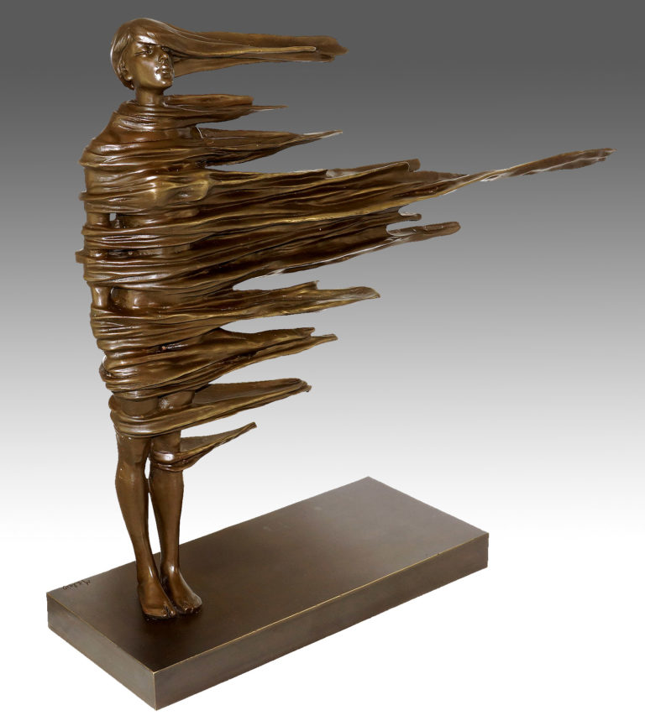
Μπορεί η επιστημονική κουλτούρα να ενωθεί με τη μη επιστημονική;

Slide 31
Μπορεί!!
Υπό προϋποθέσεις:
να ξεπεραστεί η κοινωνία της ολοκληρωτικής κινητοποίησης και του εκφοβισμού.
Να απελευθερωθεί η επιστήμη από τη μοιραία διαλεκτική αφέντη και δούλου, όπου η φύση μετατρέπεται σε όργανο εκμετάλλευσης και η εκμετάλλευση διαιωνίζεται σε όλες τις μορφές της.
Να διατηρηθούν οι σκοποί της μη επιστημονικής κουλτούρας, με βασικό σκοπό την ανθρωπιά.
Εκ νέου προσανατολισμός της επιστήμης, ο οποίος απαιτεί κοινωνικές και πολιτικές αλλαγές, δημιουργία μιας κοινωνίας που αποκηρύσσει θεσμούς επιθετικής άμυνας και εκφοβισμού.

Slide 32
Ο ρόλος της εκπαίδευσης
Η εκπαίδευση πρέπει να γίνεται όχι για την τωρινή αλλά για την μελλοντική κοινωνία
(Κάντ)

Slide 33
Αλλαγή της θέσης της επιστήμης, τόσο στα πανεπιστήμια, όσο και στο χώρο της έρευνας και ανάπτυξης.
Μια πολιτική που θα προάγει και θα διασφαλίζει την ανθρωπιά απαιτεί την ύπαρξη ανάλογων κυβερνήσεων, εκπαιδευτικών ιδρυμάτων και σωματείων.
Δημιουργία ενός κλειστού ακαδημαϊκού χώρου όπου η έρευνα θα γίνονταν ανεξάρτητα από τα στρατιωτικές σχέσεις, θα ήταν μια ανεξάρτητη ομάδα επιστημόνων που θα έπαιρναν σοβαρά την ιδέα της ειρήνης.
Δημιουργία μιας αρχής που θα δημοσίευε τεκμήρια πάνω στην καταχρηστική χρήση της επιστήμης.

Slide 34
Ασχοληθήκαμε με την κατάσταση του διαστήματος, αδιαφορώντας για την βελτίωση των συνθηκών ζωής πάνω στη γη.
Η ορθολογικότητα των πολιτικών και στρατιωτικών συγκρούσεων δεν συνεπάγεται την πρόοδο.
Η αρχαία έννοια της ύβρεως έχει ένα ισχυρό μη μεταφυσικό νόημα, όταν η καταστροφή δεν επιτελείται από τους θεούς.
Η έννοια της εκπαίδευσης στην υπάρχουσα κοινωνία, μιας εκπαίδευσης που αποβλέπει σε ένα καλύτερο μέλλον είναι μια αντίφαση, που πρέπει να λυθεί, αν θέλουμε να υπάρξει πρόοδος.

Slide 35
Τελικά τι σημαίνει καλύτερο μέλλον για τον άνθρωπο;
Τι σημαίνει πρόοδος;

Slide 36
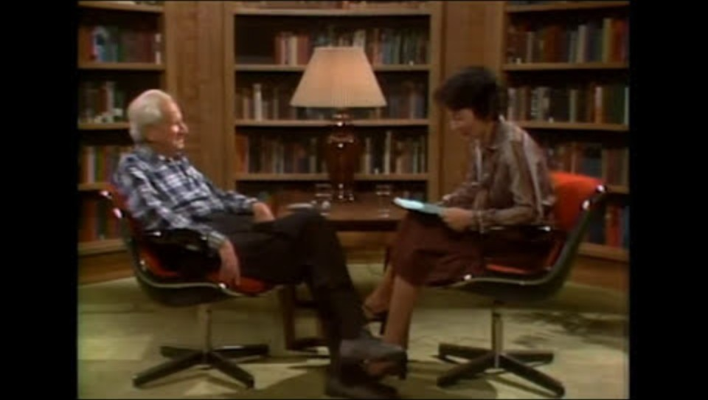
Interview by Helen Hawkins (1979)

Slide 37
Η βιομηχανική κοινωνία έφθασε στο στάδιο εκείνο, όπου πια δεν μπορούμε να ορίσουμε μια αληθινά ελεύθερη κοινωνία χρησιμοποιώντας τους παραδοσιακούς όρους της οικονομικής, πολιτικής και πνευματικής ελευθερίας. Όχι γιατί οι ελευθερίες αυτές έχασαν τη σημασία τους, αλλά αντίθετα γιατί έχουν πάρα πολλή σημασία για μπορούν να περιοριστούν στο παραδοσιακό πλαίσιο. Μόνο αρνητικοί όροι μπορούν να εκφράσουν αυτές τις καινούργιες μορφές, γιατί ακριβώς αποτελούν άρνηση των μορφών που κυριαρχούν. Έτσι, οικονομική ελευθερία θα πρέπει να σημαίνει α π ε λ ε υ θ έ ρ ω σ η από την οικονομία, απ' τον καταναγκασμό που ασκείται με τις οικονομικές σχέσεις και δυνάμεις, απελευθέρωση από την καθημερινή πάλη για την ύπαρξη, απαλλαγή από την ανάγκη να κερδίζουμε τη ζωή μας. Πολιτική ελευθερία θα πρέπει να σημαίνει α π ε λ ε υ θ έ ρ ω σ η απ' την πολιτική αυτή που πάνω της τα άτομα δεν μπορούν να ασκήσουν ουσιαστικό έλεγχο. Πνευματική ελευθερία θα πρέπει να σημαίνει αποκατάσταση της ατομικής σκέψης, πνιγμένης σήμερα από τα μέσα μαζικής επικοινωνίας και θύμα της διαπαιδαγώγησης, κι ακόμη θα πρέπει να σημαίνει ότι θα πάψουν να υπάρχουν κατασκευαστές της «κοινής γνώμης» κι ακόμη και κοινή γνώμη. Αν οι προτάσεις αυτές έχουν έναν τόνο εξωπραγματικό, αυτό δεν συμβαίνει επειδή είναι ουτοπικές, αλλά επειδή οι δυνάμεις που τις αντιμά χονται είναι ισχυρές. Έχουν γι' αυτή τη μάχη ενάντια στην απελευθέρωση ένα αποτελεσματικό και μόνιμο όπλο, την καθιέρωση υλικών και πνευματικών αναγκών που διαιωνίζουν τις ξεπερασμένες μορφές της πάλης για την ύπαρξη.
Χέρμπερτ Μαρκούζε, Ο Μονοδιάστατος Άνθρωπος, εκδ. Παπαζήση, 1971, σελ. 33-36

Slide 38
Βιβλιογραφία
Αντόρνο, Λόβενταλ, Μαρκούζε, Χορκχαϊμερ, Τέχνη και μαζική κουλτούρα, 1984, Ύψιλον.
Χέρμπερτ Μαρκούζε, Ο Μονοδιάστατος Άνθρωπος, εκδ. Παπαζήση, 1971, σελ. 33-36.
Υποσημείωση: Το γλυπτό της φωτογραφίας είναι δημιούργημα του Μάρτιν Κλάιν.

Slide 39
Interview by Helen Hawkins (1979)

Slide 40

Ευχαριστούμε για την προσοχή σας

